Slide 1
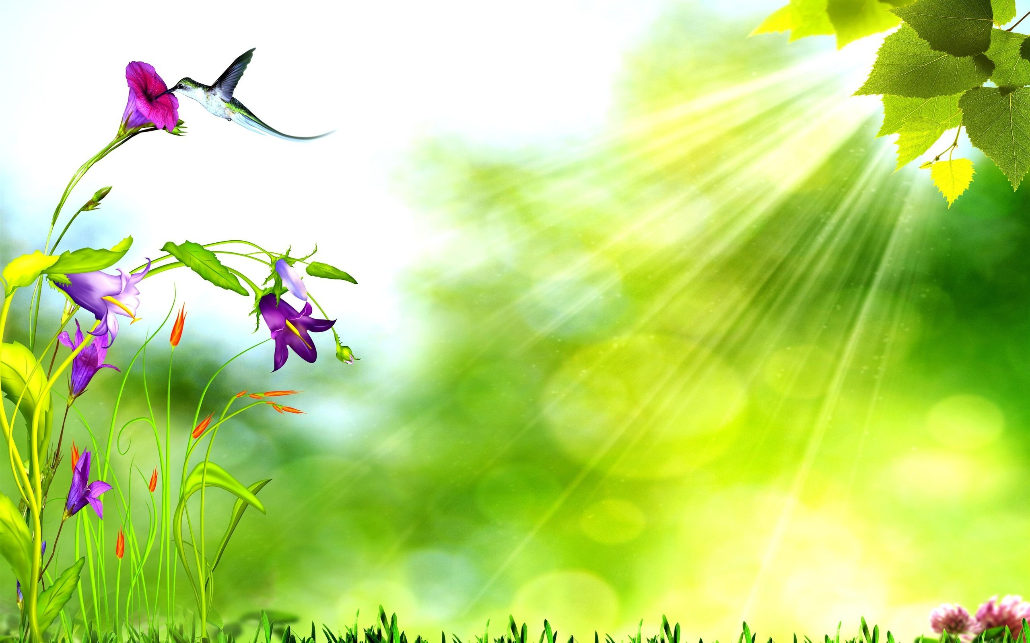
РУССКИЙ ЯЗЫК УРОК 22 ТЕМА: Глагол.
УЧИТЕЛЬ: КОШИКОВА МАРИНА ЕВГЕНЬЕВНА,
МОБУ СОШ №66 Г. СОЧИ

Slide 2
ДЕВИЗ УРОКА:
Придумай девиз в стихотворной форме.

Slide 3
ТЕМА: ГЛАГОЛ.

Slide 4
Неопределённая форма глагола – форма, в которой нельзя определить число, лицо, род. Отвечает на вопросы что делать? что сделать? Является начальной формой глагола.
Неопределённая форма глагола чаще всего оканчивается на -ть или -ти: рисовать, лепить, нести, идти. Есть также глаголы, которые оканчиваются на -чь: стеречь, прилечь.
Обратите внимание, что глаголы, которые отвечают на вопросы что делать? что сделать?, являются разными словами, даже если они однокоренные:
что делать? | что сделать?
решать надевать давать пожимать губить | решить надеть дать пожать погубить

Slide 5
ЗАДАНИЯ ТРЕНИРОВОЧНОГО МОДУЛЯ
1. Распредели глаголы в две группы.
Падать, упасть, склеить, клеить, рассказывать, рассказать, сбежать, бежать, зацвести, цвести, прилететь, лететь.
Проверьте себя по эталону:
что делать? | что сделать?

Slide 6
ЗАДАНИЯ ТРЕНИРОВОЧНОГО МОДУЛЯ
2. Прочитайте текст. Подчеркните глаголы в неопределённой форме.
Ольга Николаевна стала объяснять нам, что, для того чтобы успешно учиться, надо правильно распределять свой день. Надо пораньше ложиться спать и пораньше вставать. Утром делать зарядку, почаще бывать на свежем воздухе. Уроки нужно делать не сейчас же после школы, а сначала часа полтора-два отдохнуть. Уроки обязательно делать днём. Поздно вечером заниматься вредно. Сначала надо делать уроки, которые потрудней, а потом те, что полегче.
(По Н. Носову)

Slide 7
ЗАДАНИЯ ТРЕНИРОВОЧНОГО МОДУЛЯ
3. Образуйте от имён существительных однокоренные глаголы в неопределённой форме, которые отвечают на вопрос что делать? Запишите их.
Ходьба – ________________, скука – ________________, жизнь – ________________, победа – ________________, лечение – ________________, жалость – ________________, любовь – ________________, горе – ________________, покупка – ________________, молчание – ________________.

Slide 8
ТЕСТ
1. Прочитайте стихотворение. Сколько в нём глаголов в неопределённой форме?
Коли спорить, так уж смело.
Коль карать, так уж за дело.
Коль простить, так всей душой.
Коли пир, так пир горой.
(А. Толстой)
В этом стихотворении …
А) 2 глагола в неопределённой форме;
Б) 3 глагола в неопределённой форме;
В) 4 глагола в неопределённой форме.

Slide 9
ТЕСТ
2. Отметьте предложение, в котором все глаголы в неопределённой форме.
А) Ребята принялись разглядывать друг друга и рассказывать, кто как провёл лето. (Н. Носов)
Б) Петушок с высокой спицы стал стеречь его границы. (А. Пушкин)
В) Уметь говорить – хорошо, уметь слушать – ещё лучше. (Пословица)

Slide 10
ТЕСТ
3. Отметьте строку, в которой неверно указан глагол неопределённой формы.
А) вставал – вставать;
Б) решаем – решить;
В) полежите – полежать.
Проверьте себя по эталону:
1 Б
2 В
3 Б
Три правильных ответа – «Отличный результат!»
Два правильных ответа – «Хороший результат!»
Один правильный ответ – «Потренируйтесь ещё!»

Slide 11
По какому правилу слова объединены в группы?
В какой группе Ь служит для обозначения мягкости согласных? (___) В какой группе Ь указывает на форму слов? (___).
1 | 2 | 3
коньки мальки кольцо меньше | прилечь стеречь стричь вовлечь | льют вьют разобьёт пришьют

Slide 12
Проверьте себя по эталону:
В какой группе Ь служит для обозначения мягкости согласных? (1) В какой группе Ь указывает на форму слов? (2).
Для чего нужен Ь в словах третьей группы?

Slide 13
ПОВТОРИМ: Личные местоимения.
Лицо | Единственное число | Множественное число
1-е лицо | Я | Мы
2-е лицо | Ты | Вы
3-е лицо | Он, она, оно | Они
Очень важно при поиске неопределённой формы глагола, при изменении глагола по лицам и числам не заменять один глагол другим. Вот почему надо следить за приставкой с- в вопросе глагола
(что делать? или что сделать?).

Slide 14
Измени глаголы по лицам
Неопределенная форма глагола | 1 лицо | 2 лицо | 3 лицо
Читать
Собирать
Прочитать
Собрать
Изучать
Изучить
Узнать
Узнавать
Видеть
Увидеть

Slide 15
ДОМАШНЕЕ ЗАДАНИЕ
ВЫПОЛНИ ЗАДАНИЯ:
СТР 98-99 В ПОСОБИИ
«К ПЯТЕРКЕ ШАГ ЗА ШАГОМ».

Slide 16
ДО СКОРОЙ ВСТРЕЧИ!
5

